Slide 1
Лабораторная работа №2
Выполнил: Подлесный Иван Сергеевич
Группа: НКНбд-01-21

Slide 2
Цель Работы
Изучить идеологию и применение средств контроля версий. Освоить умения по работе с git.

Slide 3
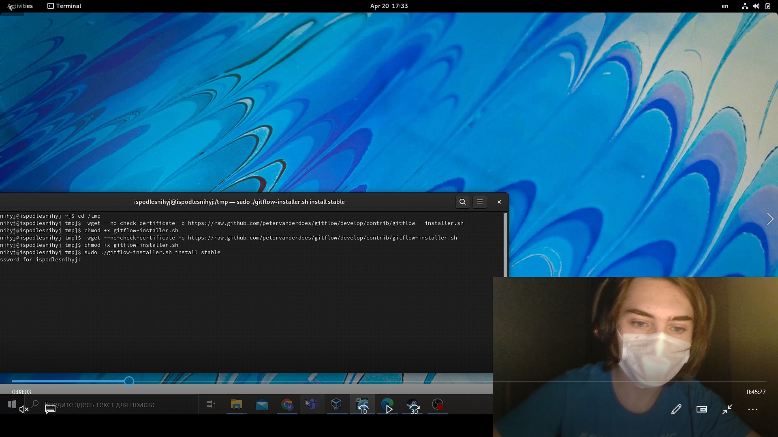
Ход Работы
. Устанавливаем git-flow в Fedora Linux. Это программное обеспечение удалено из репозитория. – Необходимо устанавливать его вручную

Slide 4
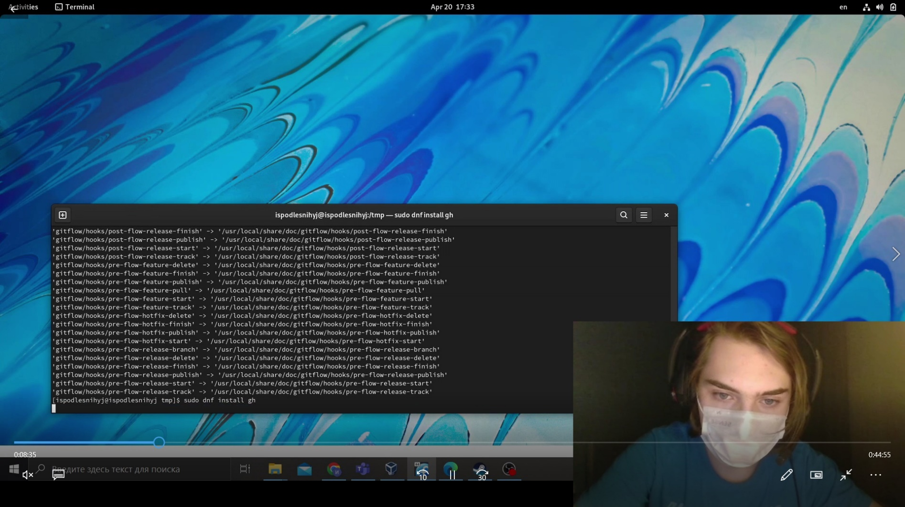
Ход Работы
2. Установка gh в Fedora Linux

Slide 5
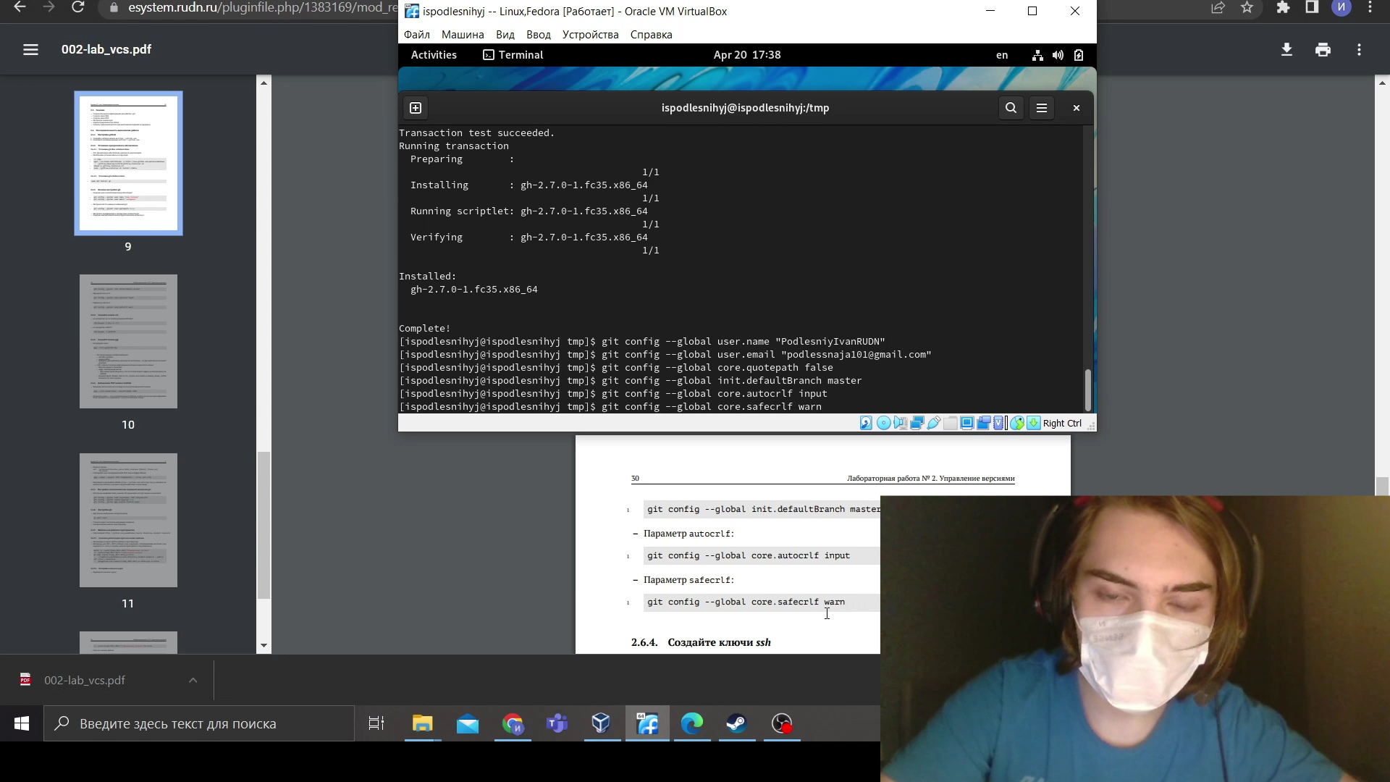
Ход Работы
3. Базовая настройка git:

Slide 6
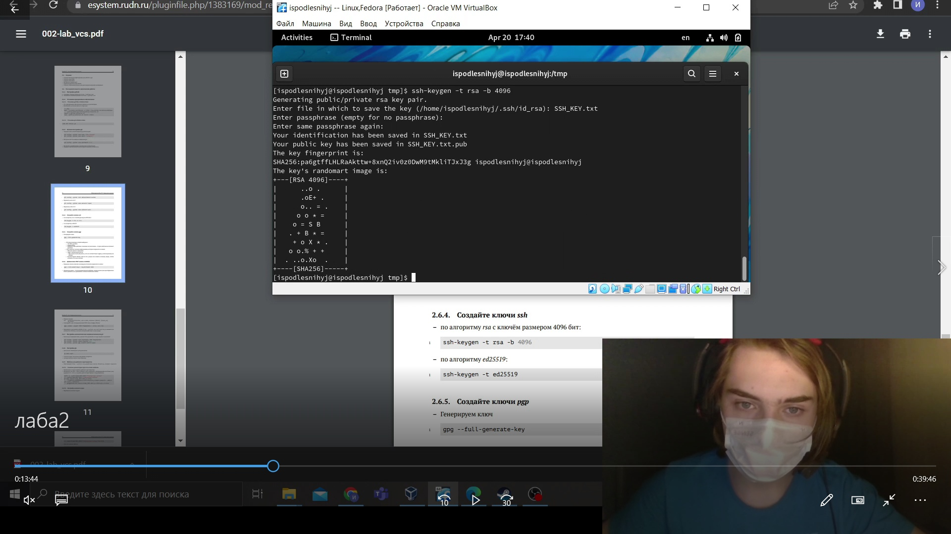
Ход Работы
4. Создание ключей ssh

Slide 7
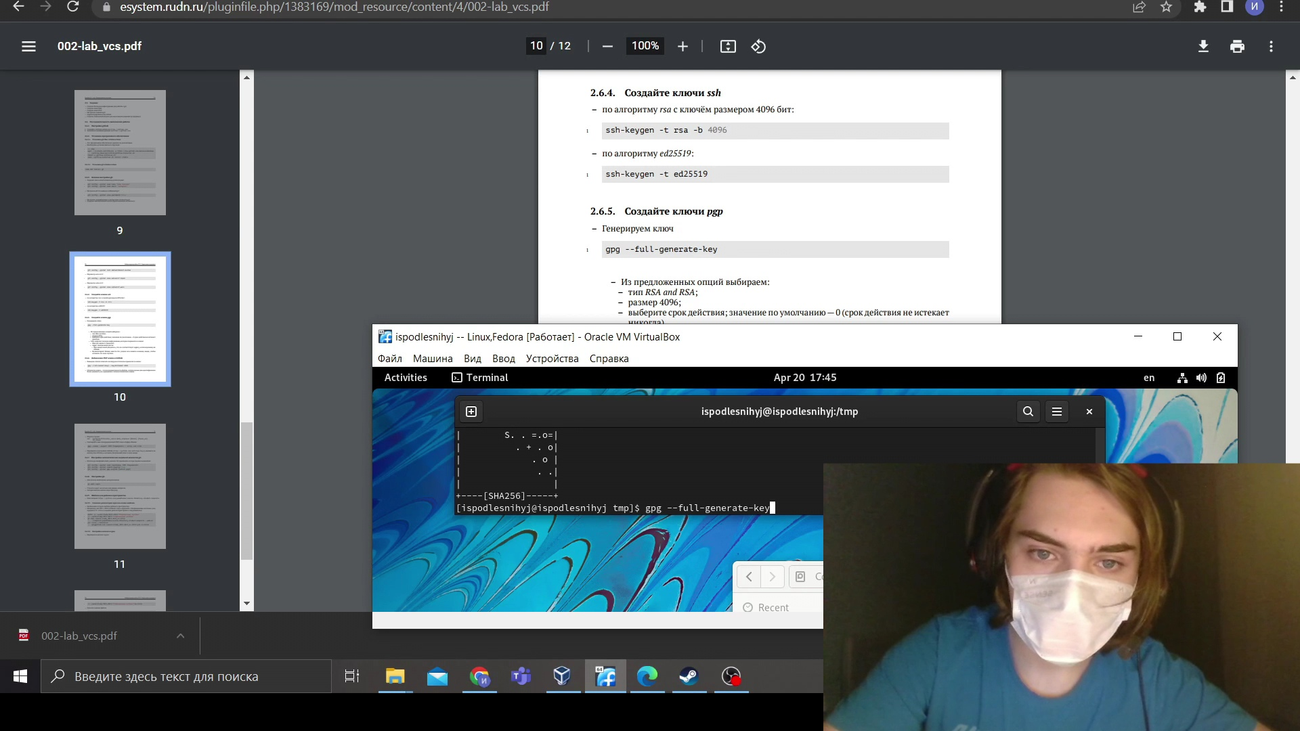
Ход Работы
5. Создание GPG ключей

Slide 8
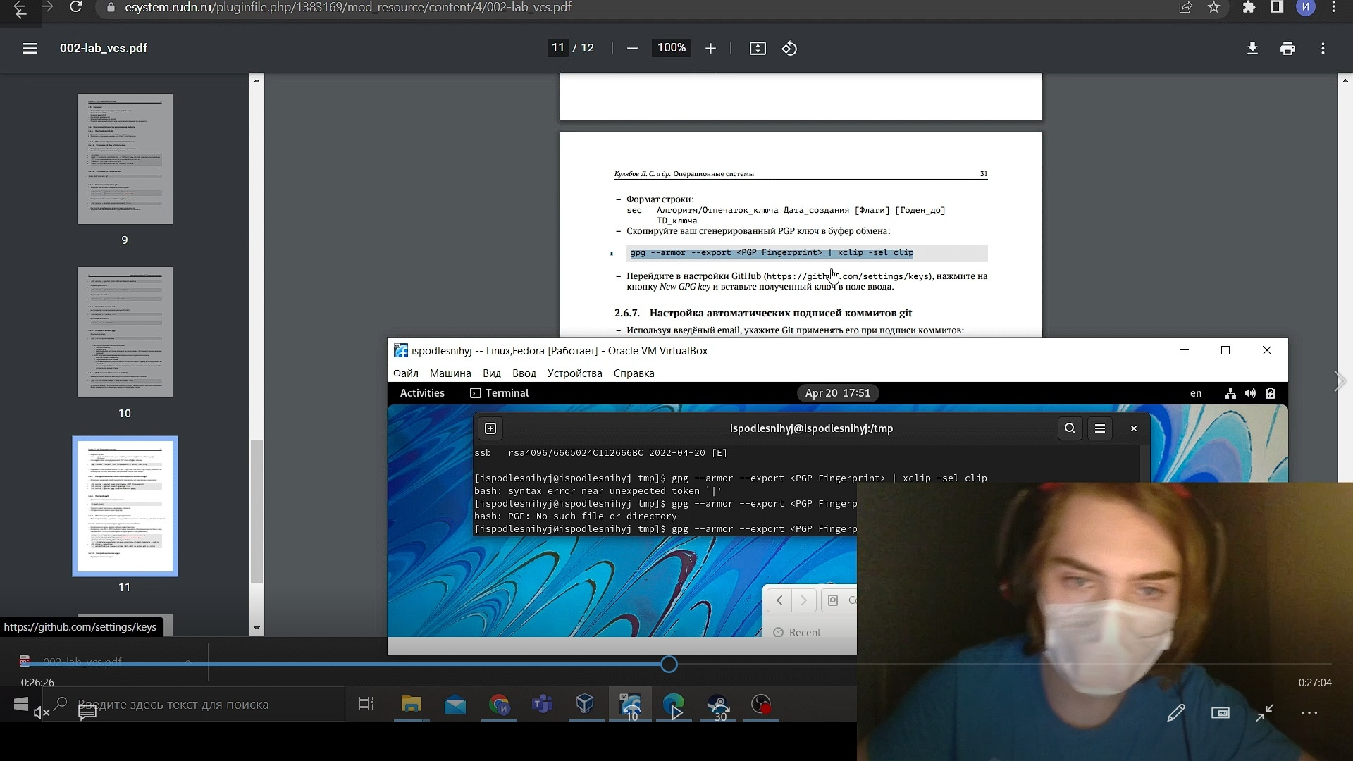
Ход Работы
6.Добавление GPG ключей

Slide 9
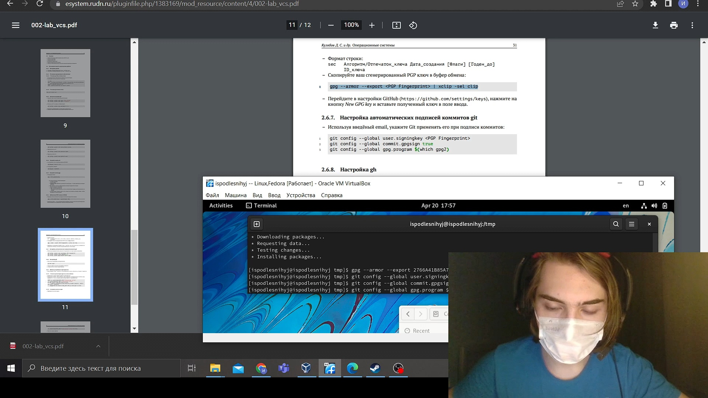
Ход Работы
7. Настройка автоматических подписей коммитов

Slide 10
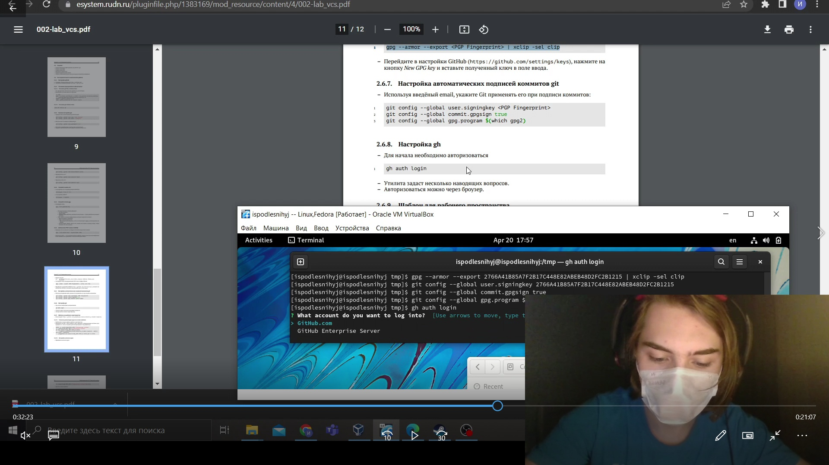
Ход Работы
8. Настройка gh

Slide 11
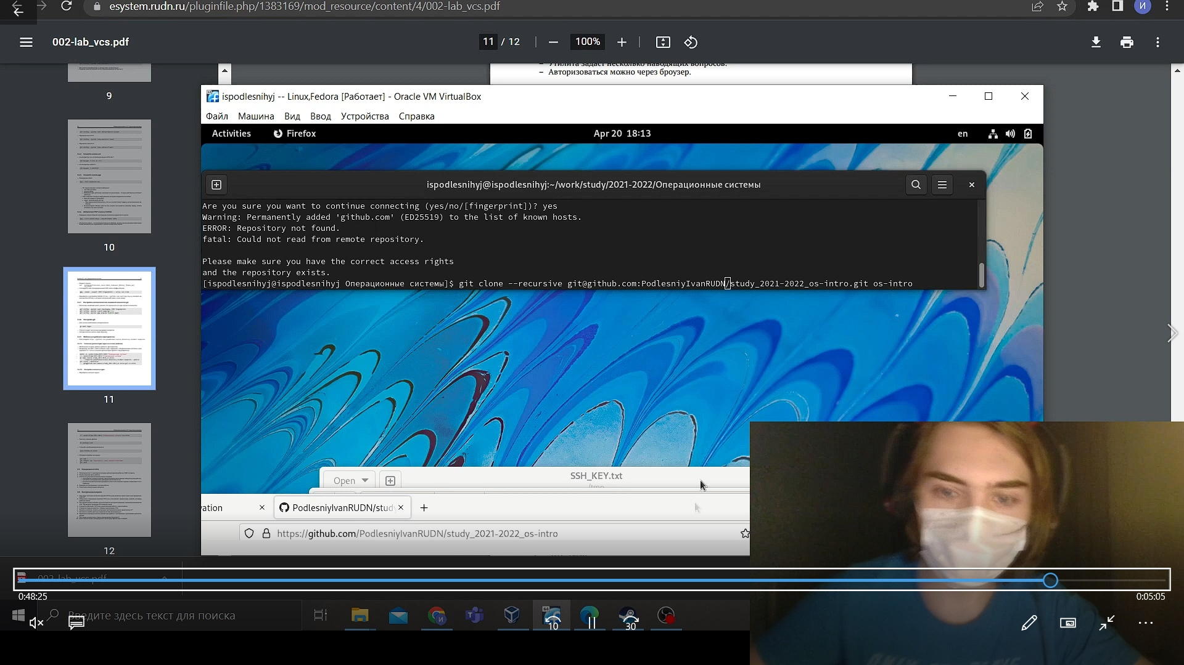
Ход Работы
9. Создание репозитория на основе курса

Slide 12
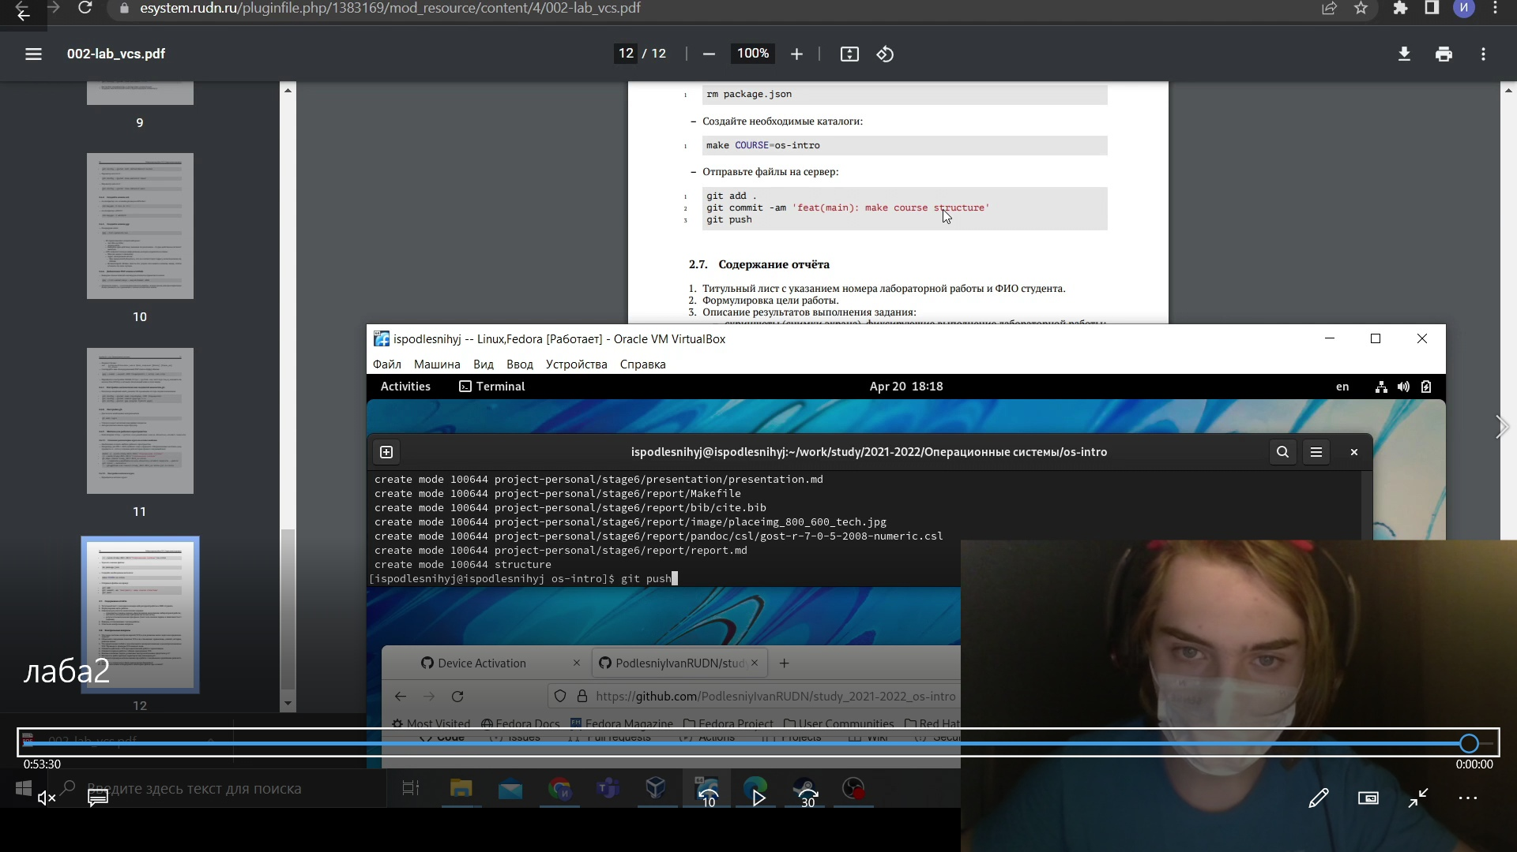
Ход Работы
10. Настройка каталога курса

Slide 13
Вывод
Мы изучили идеологию и применение средств контроля версий. Освоили умения по работе с git.

